Slide 1
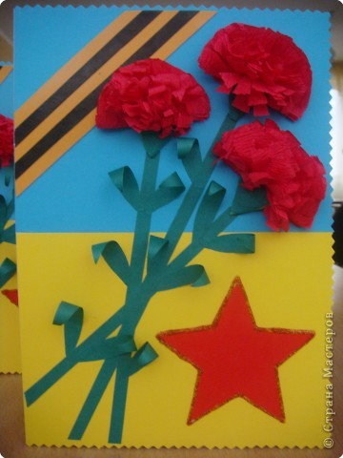
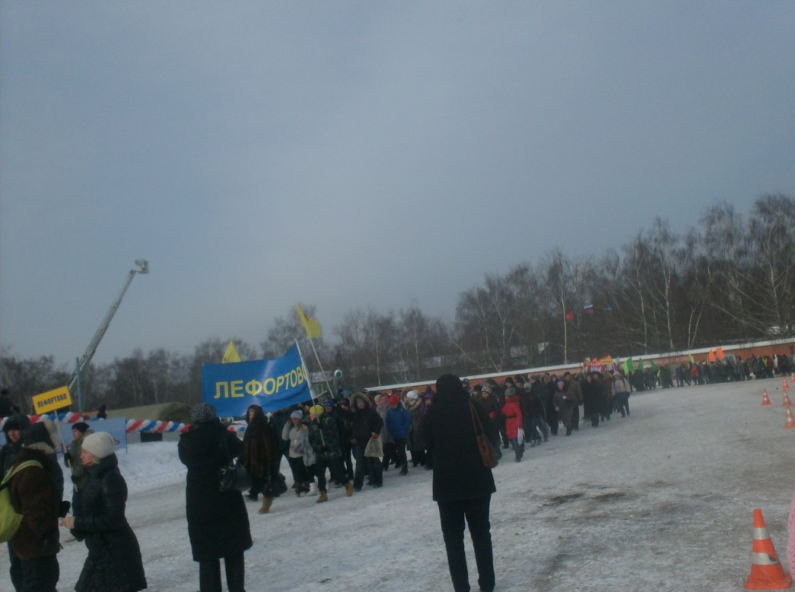
Военно – спортивный праздник, посвященный Дню защитников Отечества.
состоялся 18 февраля 2012 года
на территории базы
Центра военно-патриотического воспитания ЮВАО г.Москвы

Slide 2
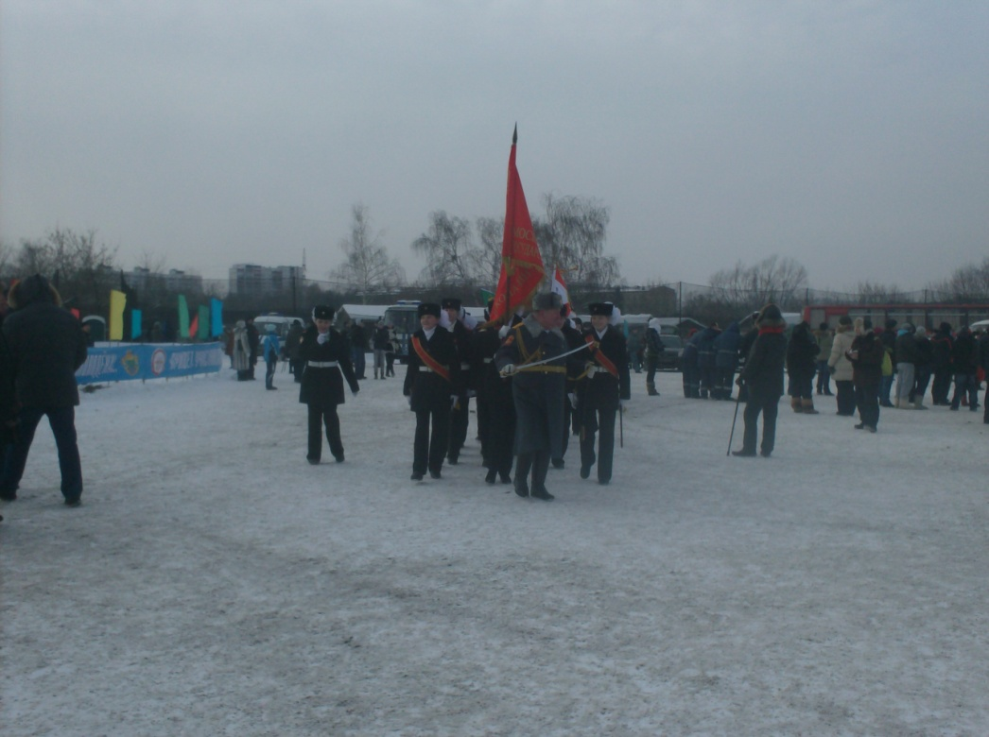
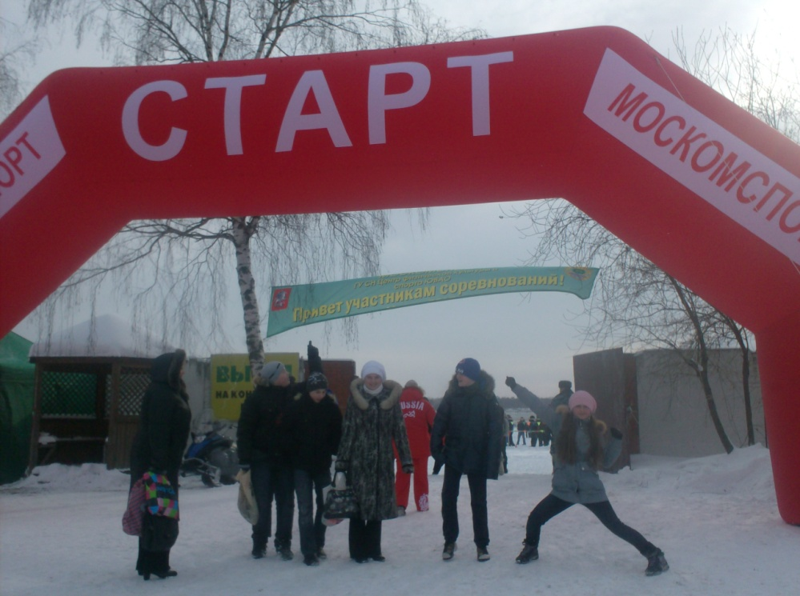
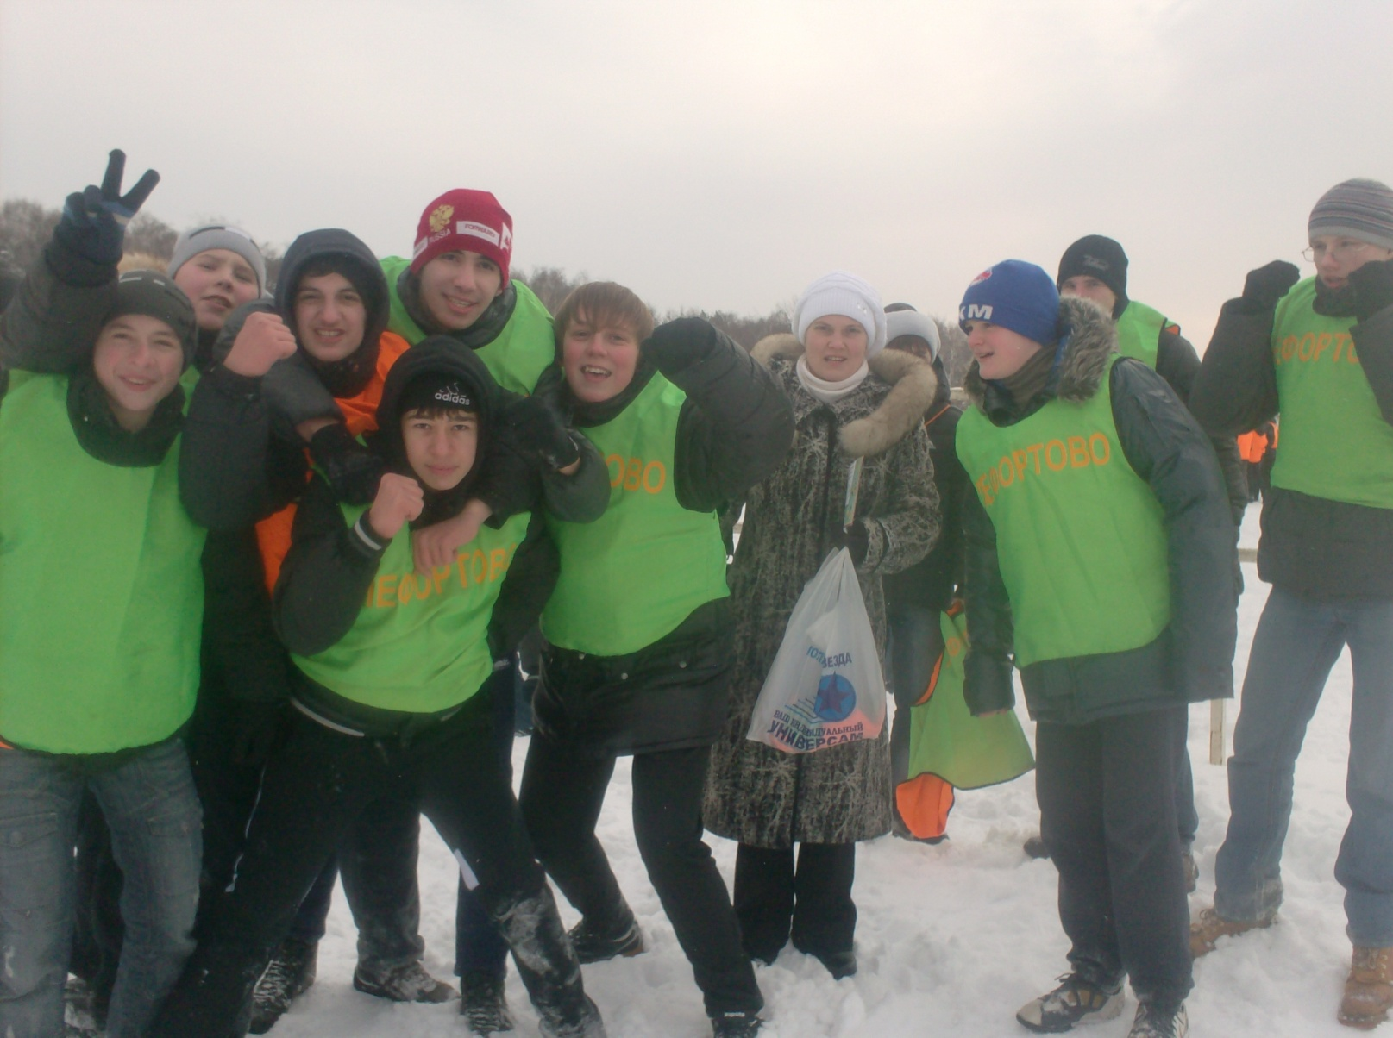
Соревнования начались с торжественного парада всех участников праздника.
Наша команда
Исмаилов Хикмет
Мармазов Андрей
Мамедов Газанфар
Задерей Иван
Петенев Илья
Марданов Сархан
Мамедов Тогрул

Slide 3
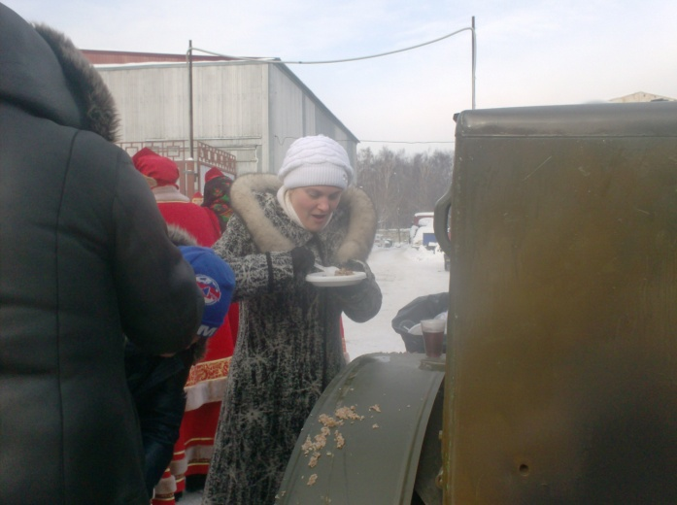
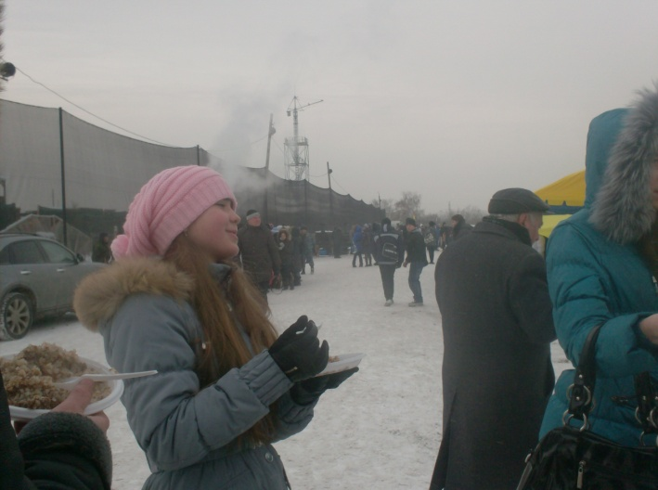
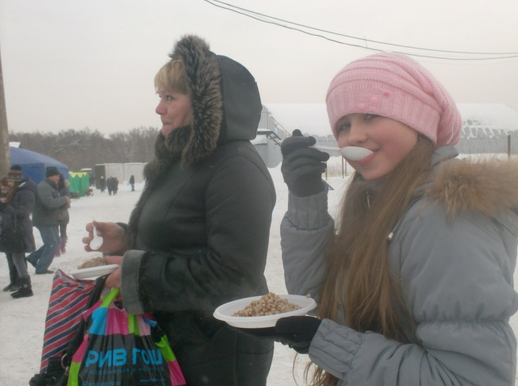
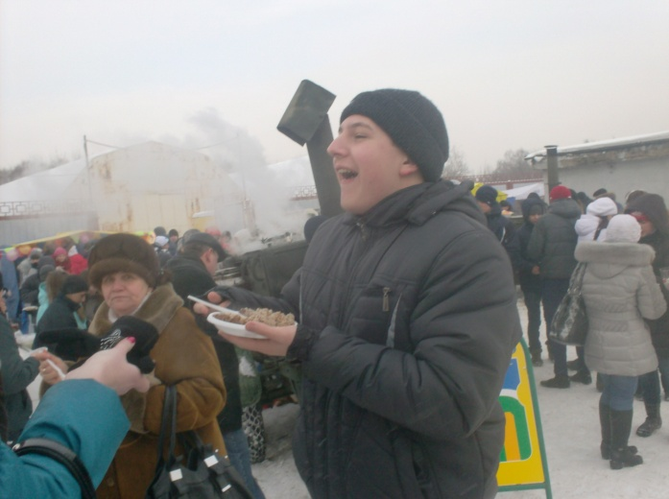
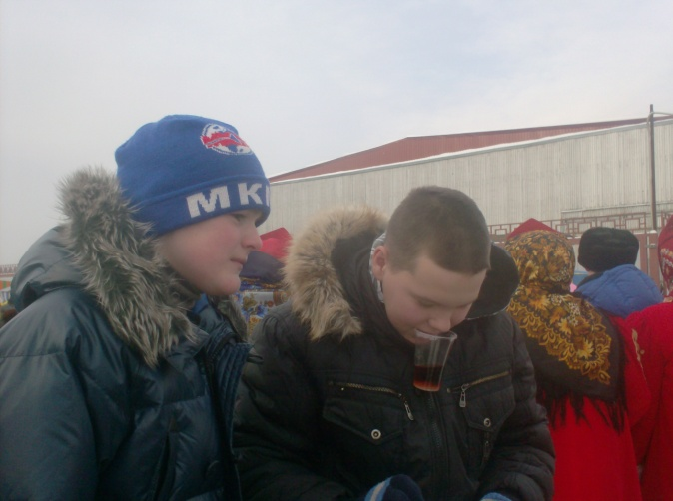
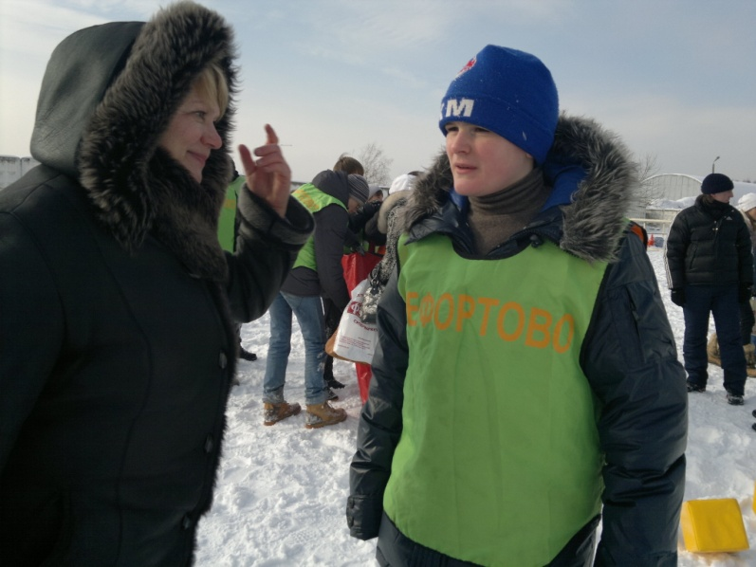
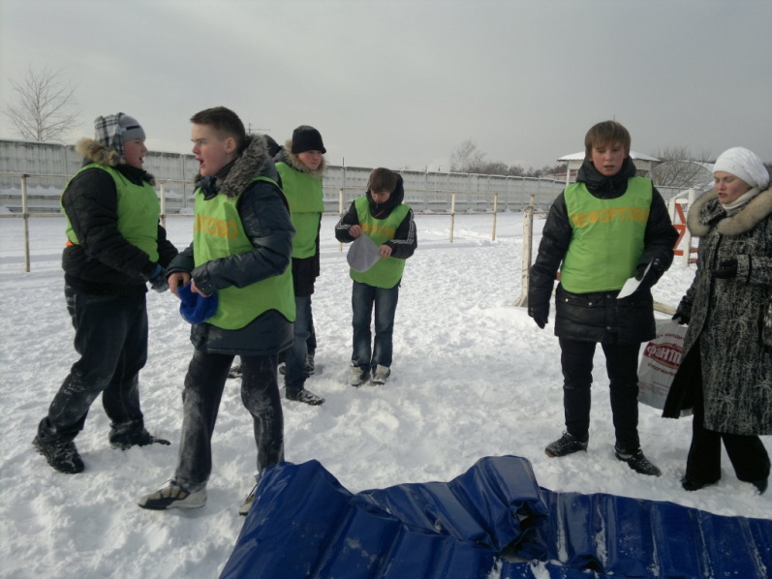
Перед соревнованиями можно и подкрепиться…
Последние наставления перед соревнованиями

Slide 4
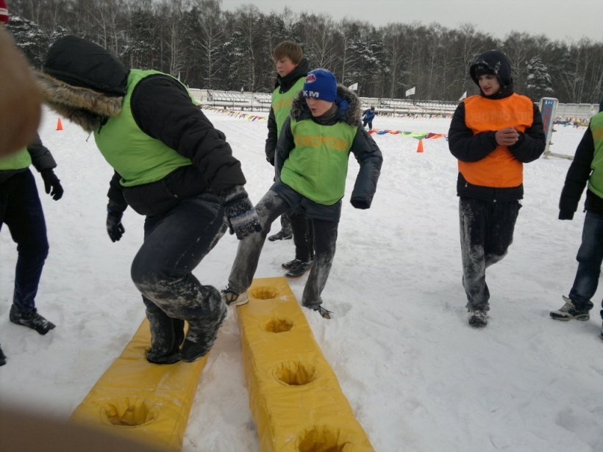
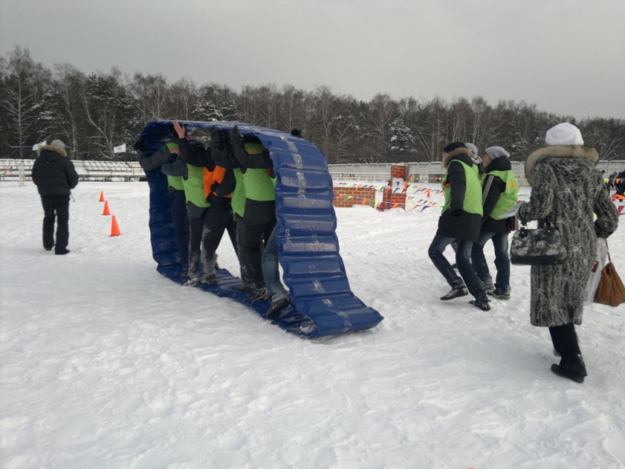
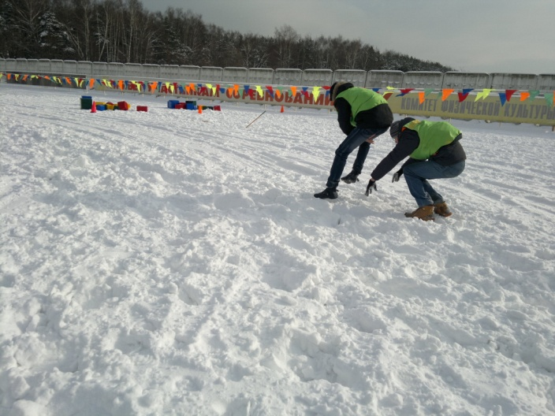
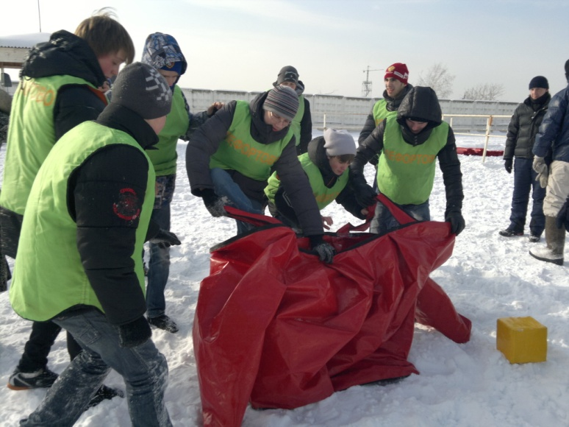
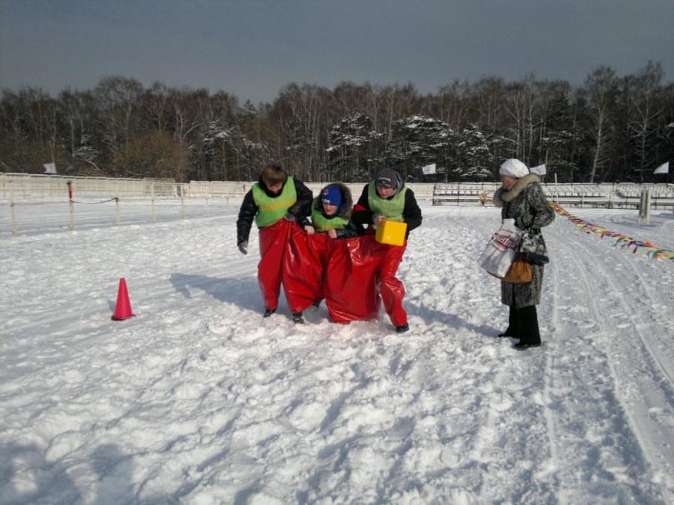
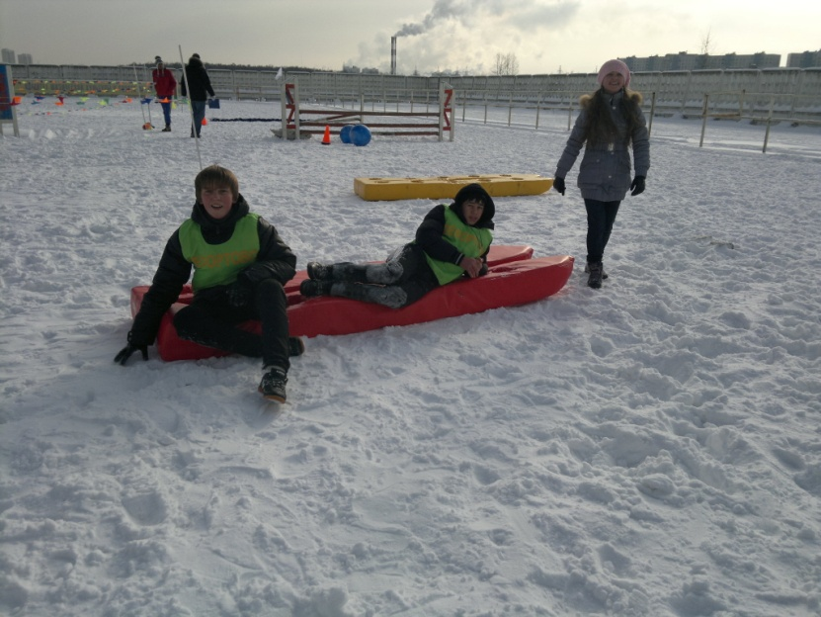
Команде необходимо было преодолеть шесть этапов.
Было ХОЛОДНО и тяжело
Но мы преодолели все трудности

